Slide 1
Профессии
Ахримова Е.В.
Учитель-логопед
МБОУ «СОШ № 55 г. Челябинск»

Slide 3
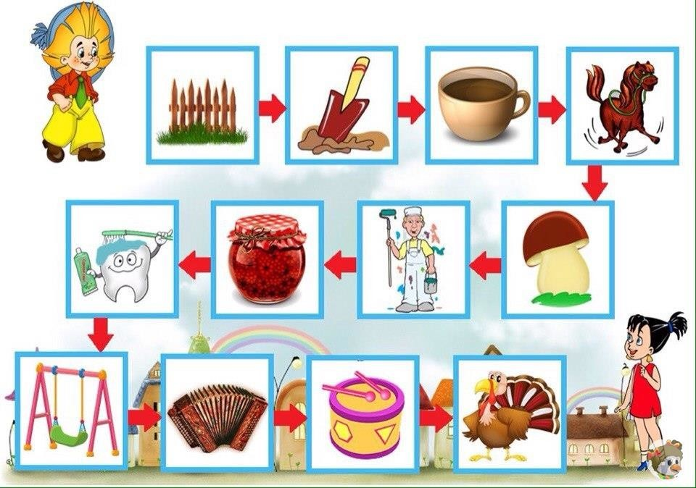

Slide 4
На витрине все продукты: Овощи, орехи, фрукты. Помидор и огурец Предлагает...

Slide 5
Кто пропишет витамины? Кто излечит от ангины? На прививках ты не плачь — Как лечиться, знает...

Slide 6
Мастерица на все руки Нам сошьет пиджак и брюки. Не закройщик, не ткачиха. Кто она, скажи?

Slide 7
Правила движения Знает без сомнения. Вмиг заводит он мотор, На машине мчит...

Slide 8
Громко прозвенел звонок, В классе начался урок. Знает школьник и родитель — Проведет урок...

Slide 9
Учит вежливости нас, Почитает вслух рассказ. Не учитель, не писатель. Это няня, ...

Slide 10
Мастер он весьма хороший, Сделал шкаф нам для прихожей. Он не плотник, не маляр. Мебель делает...

Slide 11
Стук летит из-под колес, Мчится вдаль электровоз. Поезд водит не таксист, Не пилот, а...

Slide 12
Кто плывет на корабле К неизведанной земле? Весельчак он и добряк. Как зовут его?

Slide 13
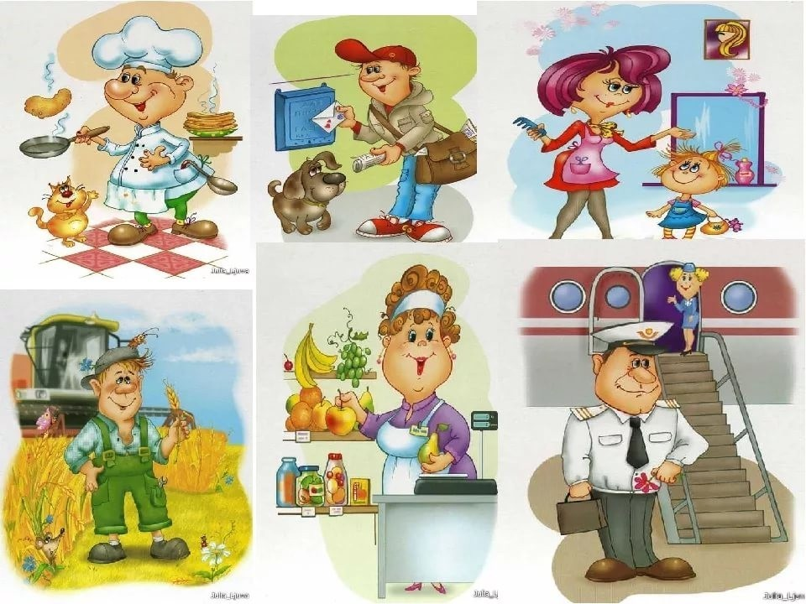
«Все профессии важны»
Все профессии нужны, Все профессии важны. Лечит врач больных людей, А ветеринар — зверей. Строить здания строитель, Чтобы было, где нам жить. Шьёт портниха нам одежду, Чтобы было что носить. А учитель в школу ходит, Чтобы деток нам учить. Повар варит, жарит, тушит, Чтоб людей всех накормить. Каждый делу верно служит, Чтоб было людям лучше жить.

Slide 15
В школе учит нас … .
Строит здания … .
Поезд водит … .
Самолётом правит … .

Slide 16
В школе учит нас учитель.
Строит здания строитель.
Поезд водит машинист.
Самолётом правит лётчик.

Slide 20
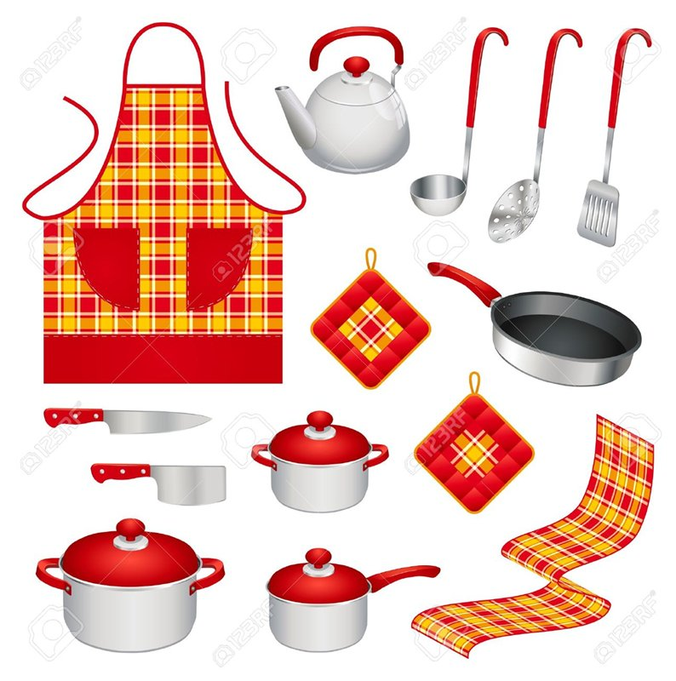

Slide 21
Работа в тетради
Повар
Записать слово письменно
Разделить на слоги
Поставить в слове ударение
Начертить схему
Составить со словом предложение и записать его

